Slide 1
Современные технологии баз данных
Лекция 8

Slide 2
Большие данные (BIG DATA)
Объем, скорость прироста
Требуемая скорость обработки
Многообразие типов

Slide 3
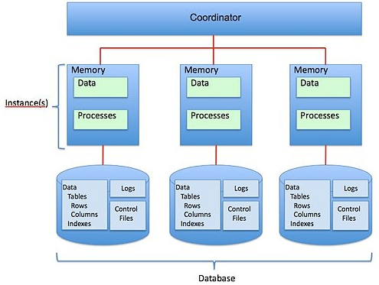
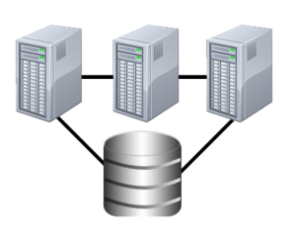
Массивно-параллельные базы данных
«Горизонтальное» распределение данных в таблицах по узлам вычислительного кластера.

Slide 4
BIG DATA и СУБД
OLTP
Пакетная обработка
Потоковая обработка

Slide 5
BIG DATA и Реляционные СУБД
Greenplum (на основе PostgreSQL 8)
CockroachDB - NewSQL

Slide 6
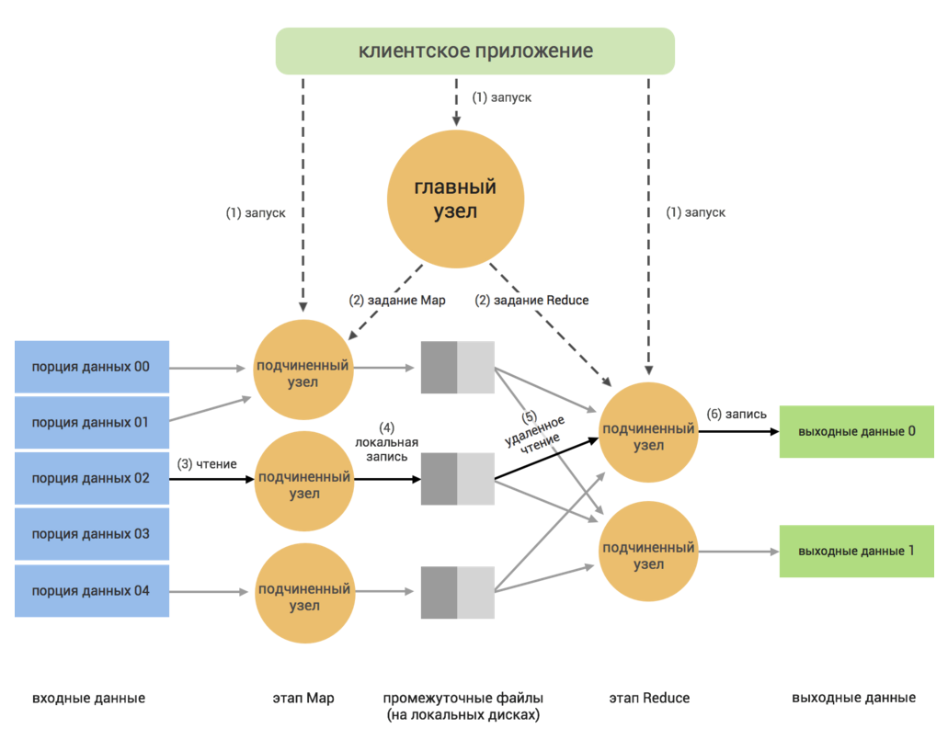
Map Reduce
Модель распределенных вычислений:
Map – отображение на узлы
Reduce – свертка

Slide 7
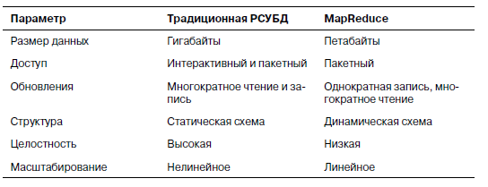
Map Reduce

Slide 8
Apache Hadoop
набор утилит, библиотек и фреймворк для разработки и выполнения распределённых программ, работающих на кластерах.

Slide 9
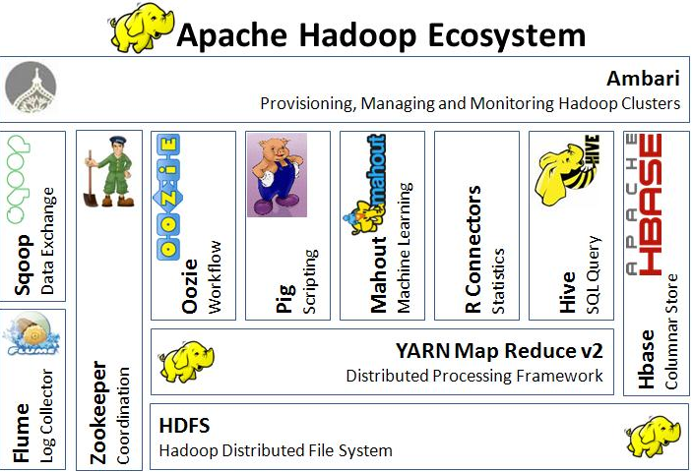

Slide 10
Apache Hadoop
Avro — система сериализации для выполнениях RPC и хранения данных.
HDFS — распределенная файловая система, работающая на кластерах
Pig — язык управления потоком данных и исполнительная среда для анализа больших наборов данных.
Hive — распределенное хранилище данных. Hive управляет данными, хранимыми в HDFS, и предоставляет язык запросов на базе SQL (которые преобразуются ядром времени выполнения в задания MapReduce) для работы с этими данными.
HBase — распределенная столбцово-ориентированная база данных.
ZooKeeper — распределенный координационный сервис.
Sqoop — инструмент массовой пересылки данных между структурированными хранилищами и HDFS.
Oozie — сервис запуска и планирования заданий Hadoop (включая задания MapReduce, Pig, Hive и Sqoop jobs).

Slide 11
Apache Hadoop. HDFS
HDFS (Hadoop Distributed File System) — файловая система, предназначенная для хранения файлов больших размеров, распределённых между узлами кластера.

Slide 12
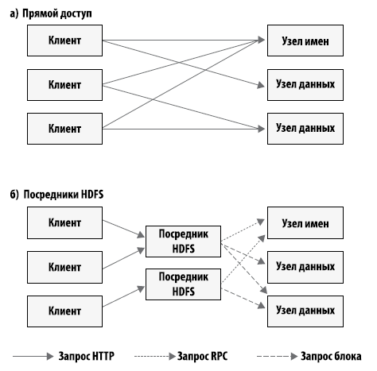
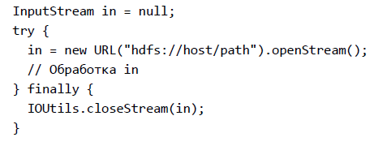
Apache Hadoop. HDFS

Slide 13
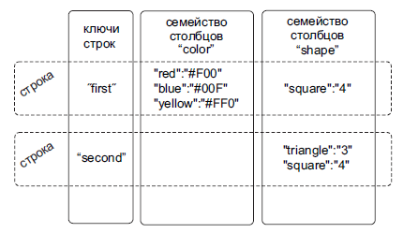
HBase
Организация данных
Таблица организована как словарь, с отображением
строкового ключа на строку данных.
Строка данных является словарем, каждый ключ – столбец.
Столбцы объединяются в семейство.
Наличие временных меток.

Slide 14
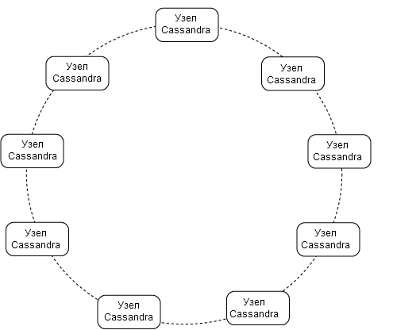
Apache Cassandra

Slide 15
Apache Spark
универсальная кластерная вычислительная платформа.
Существенно более высокая скорость для ряда задач по сравнению со стандартным MapReduce.
API на Java, Scala, Python
Resilient distributed datasets (RDD) - коллекции элементов, распределенных между множеством вычислительных узлов, которые могут обрабатываться параллельно.

Slide 16
RDD
Два типа наборов данных:
parallelized collections -
создаются на базе существующих коллекций в оперативной памяти, реализуется параллельная обработка.
Hadoop datasets – операции выполняются над каждой записью в файле HDFS или в другом хранилище, поддерживаемом Hadoop.
Parallelized collections
val data = 1 to 10000
val distData = sc.parallelize(data)
distData.filter(_ < 10).collect()
Hadoop datasets
val lines = sc.textFile("hdfs://...")
val errors = lines.filter(_.startsWith("ERROR"))
val messages = errors.map(_.split("\t")).map(r => r(1))
messages.cache()
messages.filter(_.contains("mysql")).count()
messages.filter(_.contains("php")).count()

Slide 17
val messages = errors.map(_.split("\t")).map(r => r(1))
к каждому элементу применяем split("\t"), затем r => r(1)
Последовательность преобразований:
scala> messages.toDebugString
res5: String =
MappedRDD[4] at map at <console>:16 (3 partitions)
MappedRDD[3] at map at <console>:16 (3 partitions)
FilteredRDD[2] at filter at <console>:14 (3 partitions)
MappedRDD[1] at textFile at <console>:12 (3 partitions)
HadoopRDD[0] at textFile at <console>:12 (3 partitions)

Slide 18
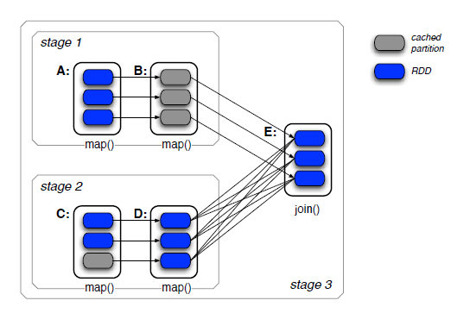
Преобразования и операции

Slide 19
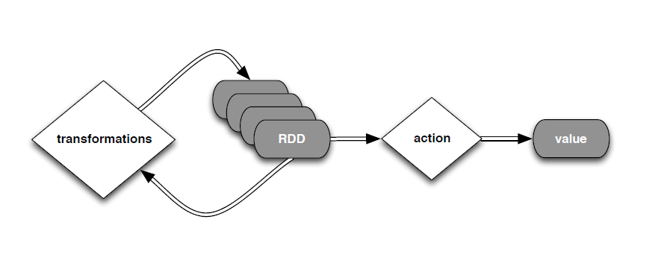
Преобразования и операции
Функции преобразования задают преобразования, которые будут применяться
при выполнении операций

Slide 20
Виды преобразований
Наименование | Преобразование
map(функция) | Применение функции к каждому элементу исходного RDD
flatMap(функция) | Функция от одного элемента может возвращать последовательность
filter(функция) | Возвращаются те элементы, для которых функция возвращает истину
groupByKey() | (K, V) –> (K, seq(V))
reduceByKey(функция) | (K, V) –> (K, функция(seq(V)))
join(другой RDD) | (K,V1),(K,V2) -> (K,(V1,V2))
cogroup(другой RDD) | (K,V1), (K,V2) -> (K, seq (V1) seq (V2))

Slide 21
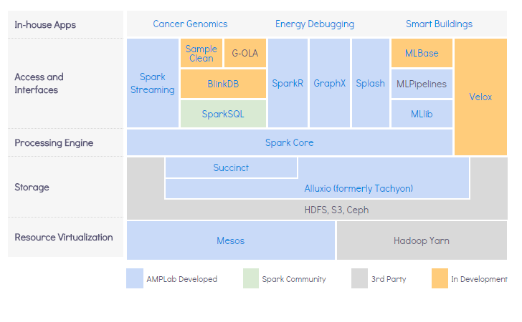
Стек технологий Spark

Slide 22
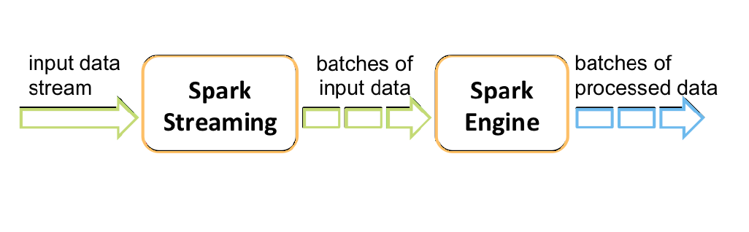
Формирование RDD из потоков данных
…
val ssc = new StreamingContext(sparkConf, Seconds(10))
val lines = ssc.socketTextStream(serverIP, serverPort)
…

